Slide 1
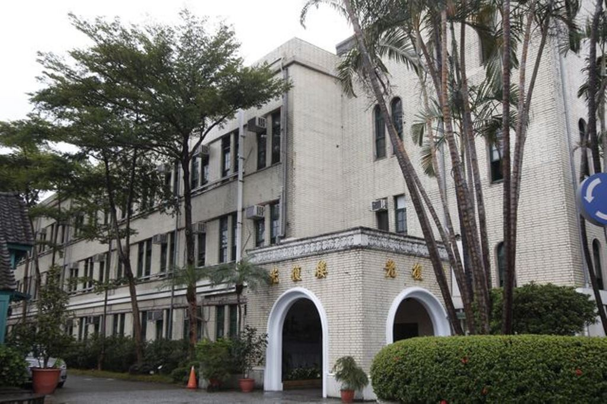
臺北市立第一女子高級中學
111學年第1學期友善校園週
陪你勇敢不再旁觀
111年8月30日（星期二）起
至9月5日（星期一）止

Slide 2


綠園的生活哲學—
認識綠園的生活規範
生輔組長李啟正教官

Slide 3
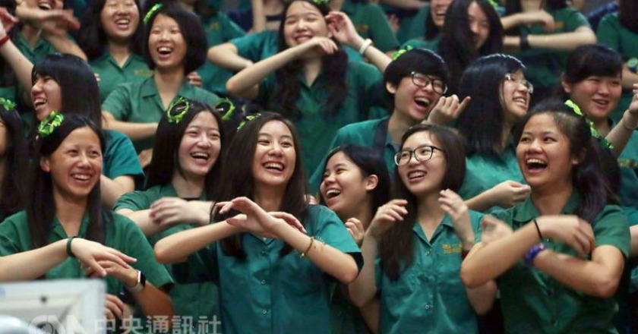
講授大綱
一、學生校園生活要求
二、整齊、美觀的儀容
三、學生請假規則
四、學生獎懲實施要點(含懲罰存記及銷過)
五、搭乘電梯小禮儀
六、平平安安的出門，快快樂樂的回家
七、防災教育、友善校園、防制藥物濫用及
防治幫派滲入校園宣導活動

Slide 4
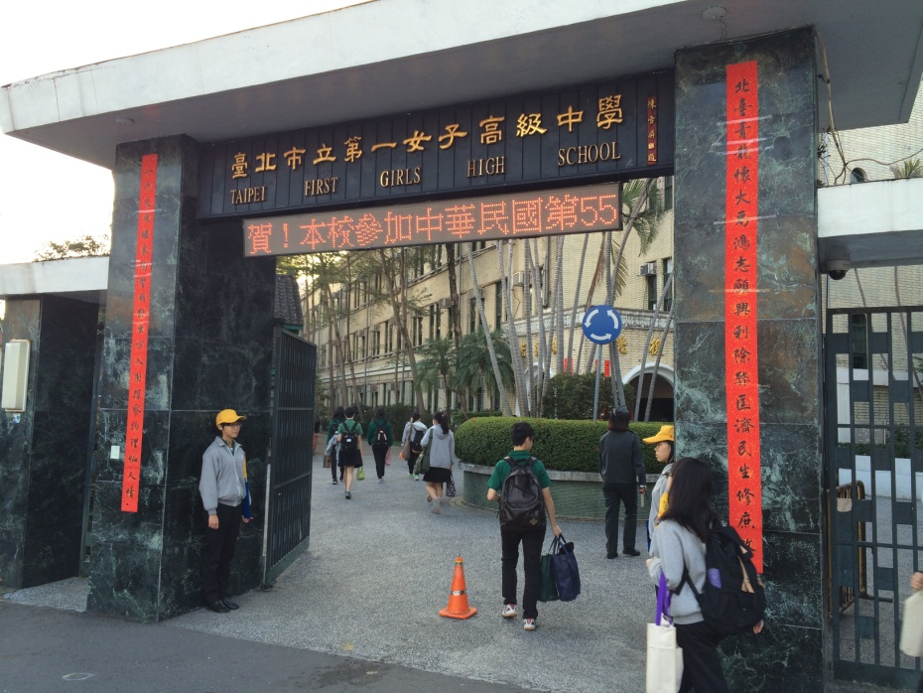
學生校園生活要求
養成良好生活習慣：
學生每日宜於07:50前到校(如遇朝會請於7：48分前於操場就位完畢，遲到者不得進入會場，並登記曠課，住家較遠者可申請遠道免朝會)；
08：05未到教室就位者
登記”遲到”。

Slide 5

學生校園生活要求
養成良好生活習慣：
學生到校後、放學前，需中途離校者請至教官室辦理手續，須家長來電教官室(02-23610687)及通知導師，始准離校，未依規定辦理以未按規定進出校區論處。

Slide 6

學生校園生活要求
‧在校時間一律依鐘聲作息，上課鐘響立即返回教室座位，上課鐘響後未到教室者即登記「遲到」，超過 10 分鐘者登記「曠課」。上課期間應在指定場所上課，不得遲到早退或擅自離開座位及教室，在外逗留走動。
‧中午12：40鐘響，請將
教室燈關閉並保持肅靜
，於走廊上降低音量。

Slide 7

學生校園生活要求
‧週一至週五19：00-21：20為晚自習時間，如欲留校自習先告知家長並於19：00前
至學珠樓B1自習教室就位
；晚自習結束，請於21：30前離校完畢（超過時間仍逗留於學校者，依本校學生獎懲規定懲處）。

Slide 8
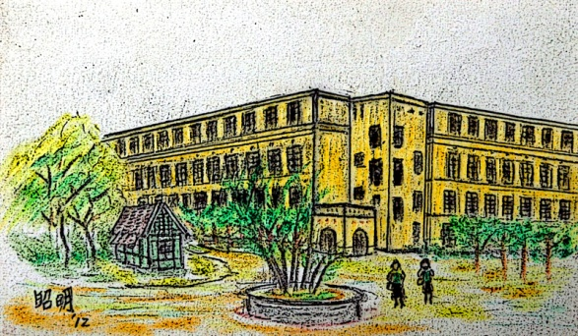
學生校園生活要求
‧因交通工具通勤誤點或其他交通事故遲到者，可以誤點證明單或相關證明，按規定提出申請遲到註銷。
‧申請遠道或因病免朝會者，請持相關證明文件，於
開學二週內至
學務處生輔組
申請辦理，逾
期概不受理。

Slide 9
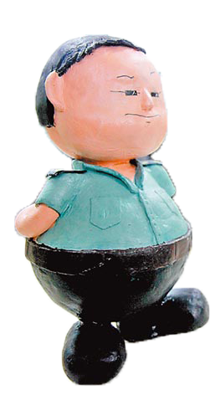
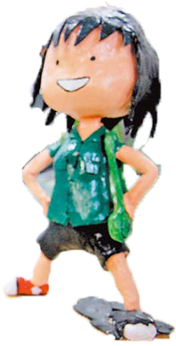
學生校園生活要求
‧值日生(最多2人)於朝會或週會時，留守教室，並管制教室燈光、物品保管。
‧個人物品妥善保管，個人之垃圾勿隨意放置或丟棄。他人物品勿占為己有。
‧要詳細閱讀學生請假規則
，依規定完成請假手續。

Slide 10

學生校園生活要求
‧各項集會應迅速、靜肅、準時到達、不遲到，不無故缺席、早退。
‧學生風紀及班級風紀要求，上課及各項集會秩序、集合速度、服儀、態度、隊伍整齊、班級內外整潔…等。
‧見師長應行禮致意，問好道安。

Slide 11

整齊、美觀的儀容
上學、放學及校內：一律依本校學生服裝儀容規範第二條服裝樣式穿著（綠制服上衣、體育服、黑裙或黑長褲），冬季可加穿本校灰色運動外套進出校園。裙子不宜過短，長度在膝蓋骨上、下5公分為宜；校內運動可著運動服；天氣寒
冷時可於學校外套內外添加
個人保暖衣物。
頭髮：自然、不宜染，可離
子燙。

Slide 12
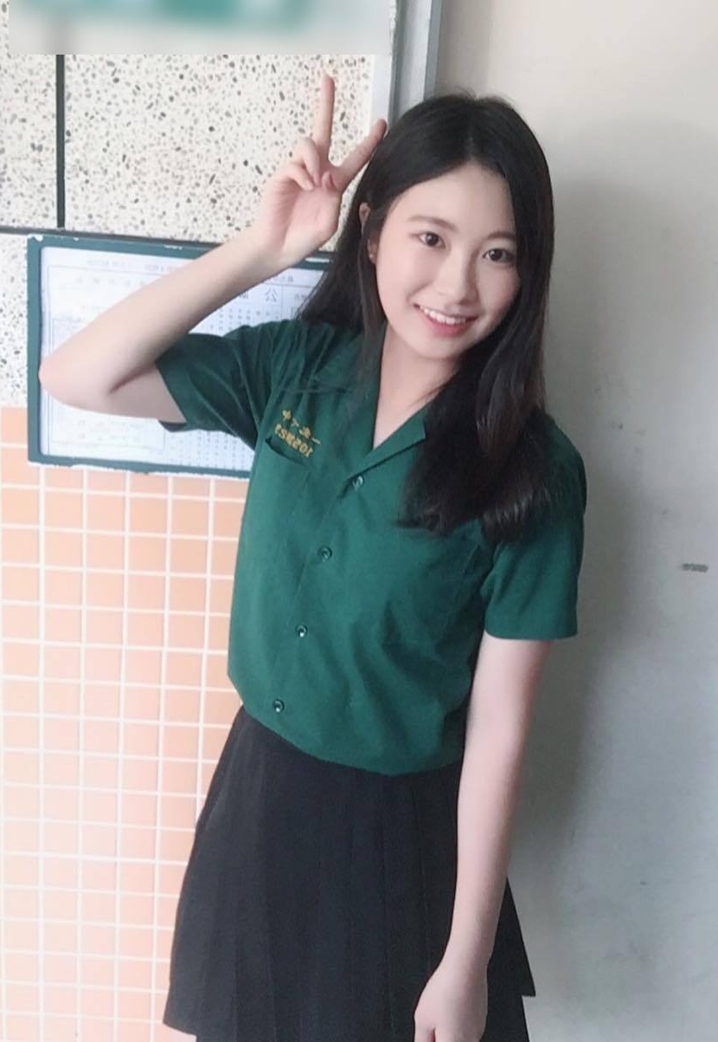
整齊、美觀的儀容
鞋子：上學、放學及在校期間，學生得穿皮鞋或運動鞋；非有正當理由，不得穿著拖鞋、涼鞋、高跟鞋，或打
赤腳。
不塗抹化粧品、不佩戴飾物
(戒指、耳環、項鍊…)，不
得留長指甲或塗擦指甲油。

Slide 13
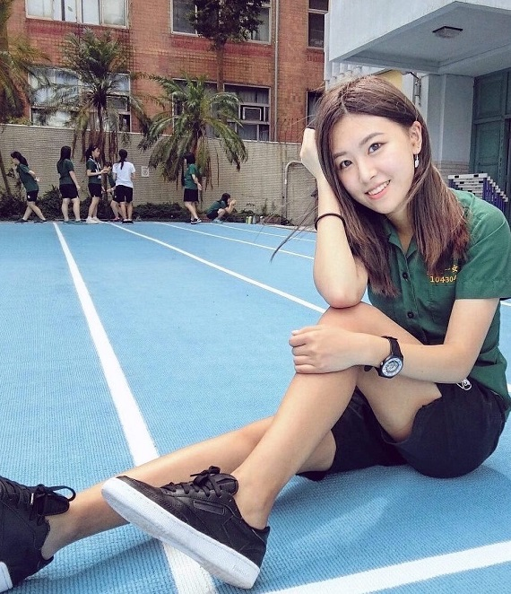
整齊、美觀的儀容
‧學號：格式、字樣、顏色如下，繡在左口袋上
－北一 女 中－
１１1３０１０１忠
北一 女 中
１１1３０１０１
‧國定假日、週六日及
寒暑假到校自習或活動
，可著便服但需攜帶學
生證驗證身份，始可進
入學校。
綠制服
體育服

Slide 14
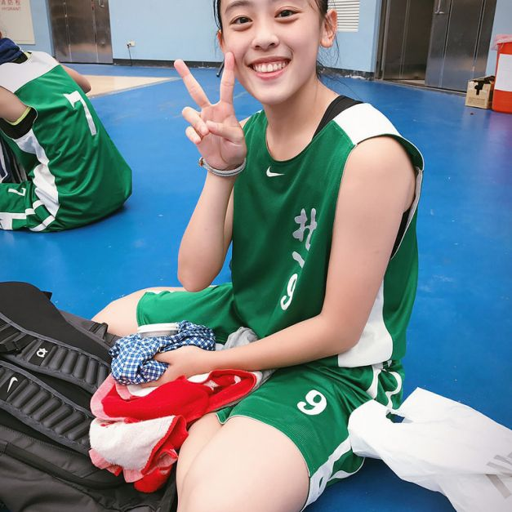
整齊、美觀的儀容
‧體育課時，穿著本校體育服。
‧各課程或社團，
依任課或指導老
師規定穿著。
‧因受傷或身體因
素需變更服儀時
請至生輔組申請。

Slide 15

整齊、美觀的儀容
‧獎勵：服儀經常整潔，足為同學模範者，予以獎勵、表揚。
‧輔導管教：違反以上服裝儀容規範者，採取適當之輔導管教措施，口頭糾正、列入日常生活表現紀錄、通知監護人或法定代理人協請處理等。

Slide 16
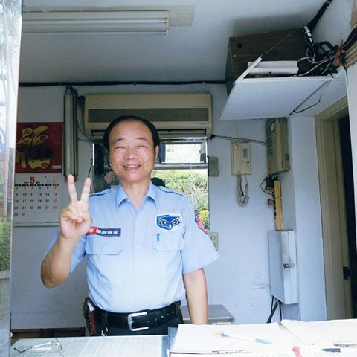
學生請假規則
病假：
(1)無法到校者，由家長或監護人於當日上午7至9時間，以電話通知教官室(23610687或23820484#555)及導師並說明原因，以作為准假衡量之參考。
(2)在校需請病假離校者，須
持「離校外出申請單」由
健康中心證明，經家長同
意及導師、教官室核章，
始可辦理外出手續，並持
「外出證」，交傳達室後
方可離校

Slide 17

學生請假規則
(3)身體不適於健康中心臥床休息者，須填寫「臥床休息單」，於臥床後三日內需持「請假卡」完成請假手續。(另上午第一、二節課臥床者需送教官室)請記住：健康中心臥床一樣算病假，未完成假卡者登記曠課…
(4)連續請假3天(含)以上者、定期考查前3日或定期考查期間請假者，須備妥「就醫或醫師證明」。

Slide 18

學生請假規則
(5)學生每月可因生理日之不適
，請生理假1日，請假方式
同病假辦理。

Slide 19
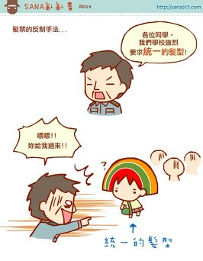
學生請假規則
‧事假：
(1)須於請假前備「相關證明文件及請假卡」，依請假程序辦理；臨時事故除須於當日上午7至9時間由家長或監護人，以電話向學校報備外，亦須於返校後持相關證明文件完成請假程序。
(2)如有特殊事故須中途離校，須持「離校外出申請單」，經家長同意及導師、教官室核章，始可辦理外出手續，並持「外出證」，交傳達室後方可離校。

Slide 20
學生請假規則
(3)定期考查期間須經學校核准給假，始得依教務處「定期考查申請補行考試實施要點」辦理。
‧請假程序：返校上課後3日內，持「請假卡」（須檢附就醫、醫師證明或相關文件）由家長或監護人、導師、教官或學務人力依序簽章，並將請假卡交至學務處生活輔導組登錄、核章，始完成請假手續。

Slide 21
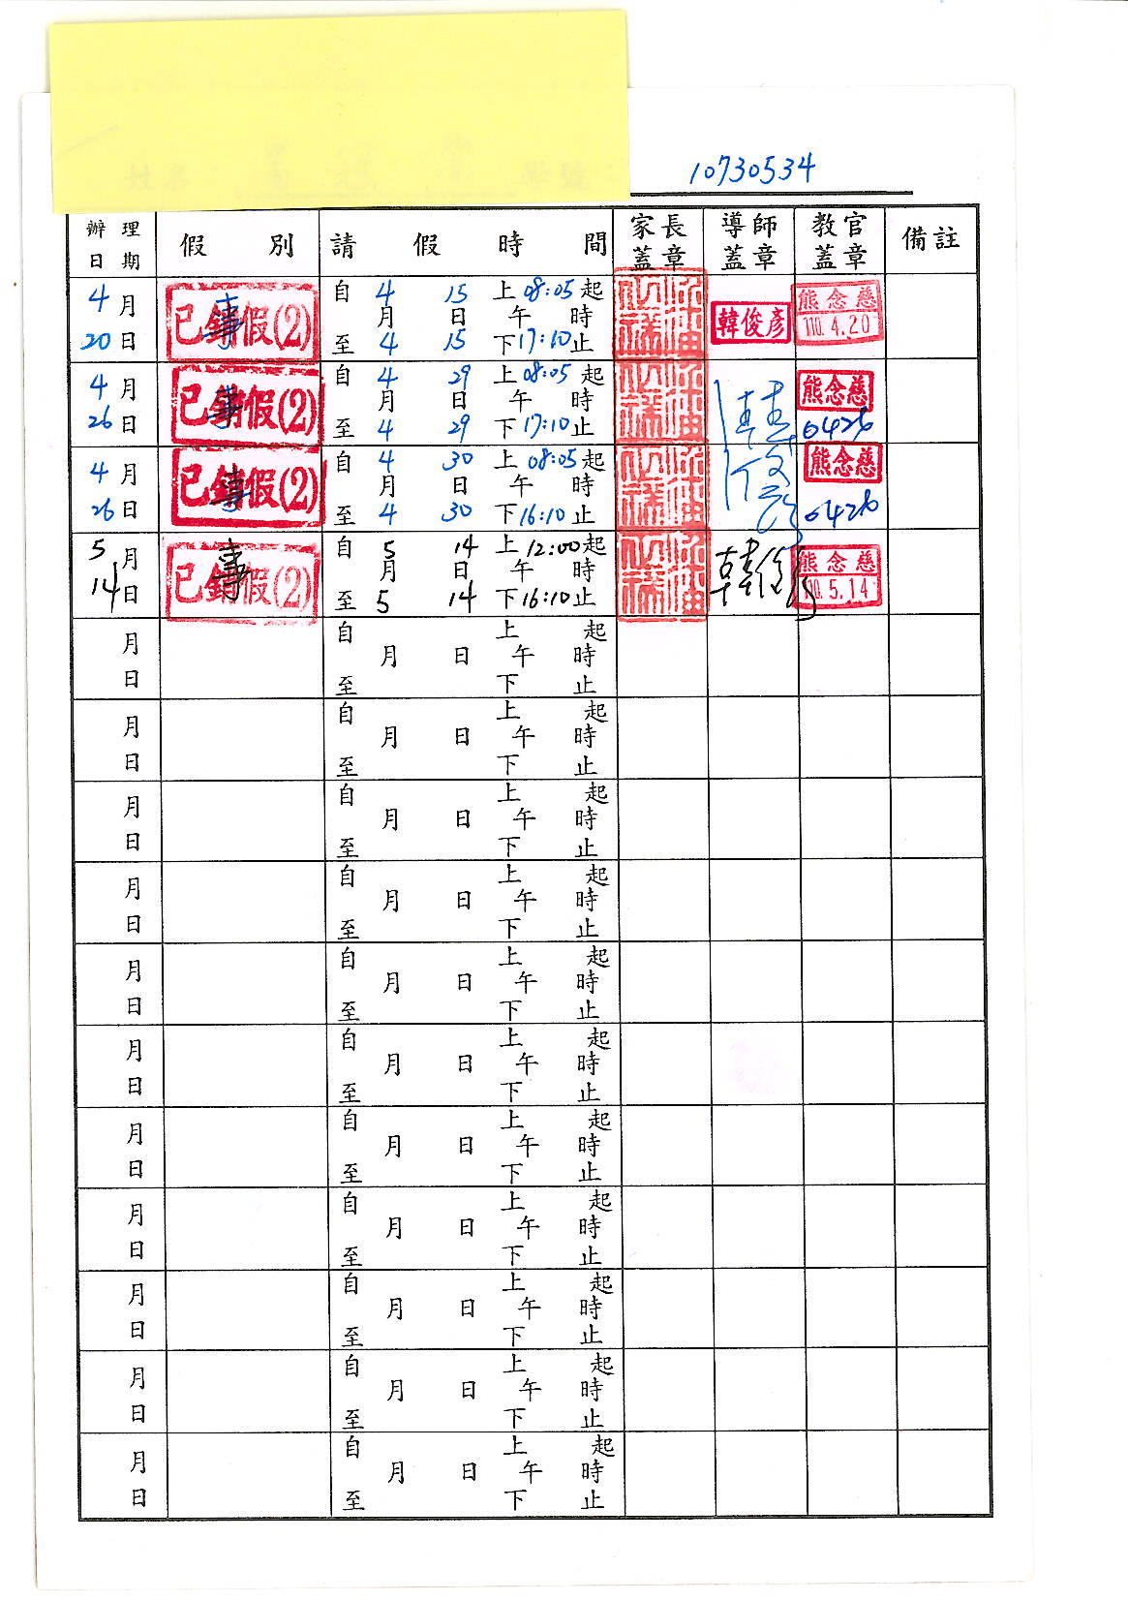
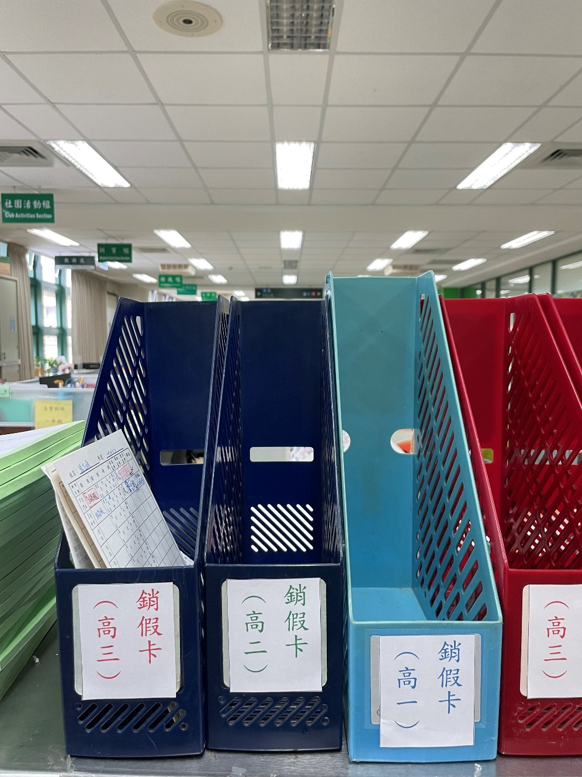

Slide 22
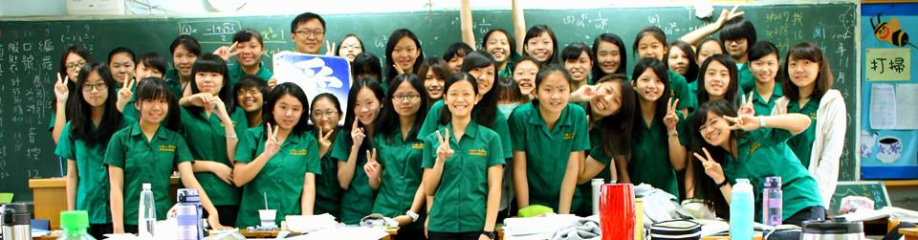
學生請假規則
‧學生中午（1200至1310）因故須臨時外 出者，比照事假離校方式辦理，唯返校 後無須持請假卡請假。
‧特殊集會、重要活動及寒、暑假返校日請假時，事假須先完成請假程序，病假須附醫院或就醫證明，否則以曠課論。

Slide 23
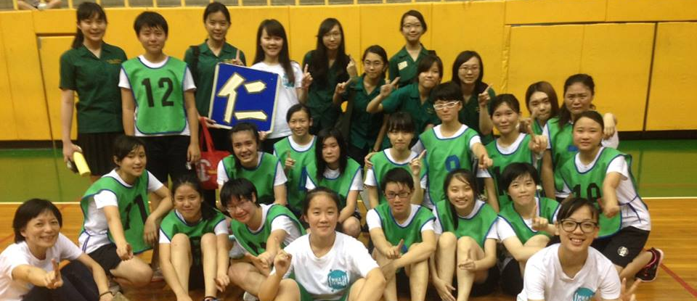
學生請假規則
‧未依規定於返校上課3日內完成請假程序者懲處
(1)返校上課第4至7日完成請假者，需實施愛校服務兩次。
(2)返校上課第8日(含)以上且曠課累積10節(含)以內者，記警告乙次。
(3)返校上課第8日(含)以上且曠課累積10節以上者，每滿10節記警告乙次。

Slide 24
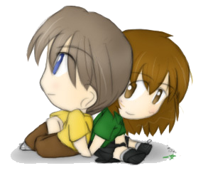
學生請假規則
‧學生缺課未經學校依請假規定核准給假者，為曠課。學生曠課及事假之缺課節數合計達該科目全學期總修習節數三分之一者，該科目學期學業成績以零分計算。但因學生或其家庭發生重大變故所請事假而缺課之節數，經提學生事務相關會議通過後，得不納入計算。
學生請假，除公假外，每日以 7 節課計算，全學期缺課節數達修習總節數1/2，或曠課累積達 42 節者，經提學生事務會議通過後，應依據學生獎懲規定與相關程序進行適性輔導及適性教育處置（如：改變學習環境、輔導學生休學、協助輔導學生轉學、轉介心理諮商、家長或監護人帶回管教…等）。
‧

Slide 25

學生獎懲規定
學生之獎勵與懲罰，分下列各項：
‧獎勵：
1.嘉獎。2.小功。3.大功。
‧懲罰：
1.警告。2.小過。3.大過。

Slide 26
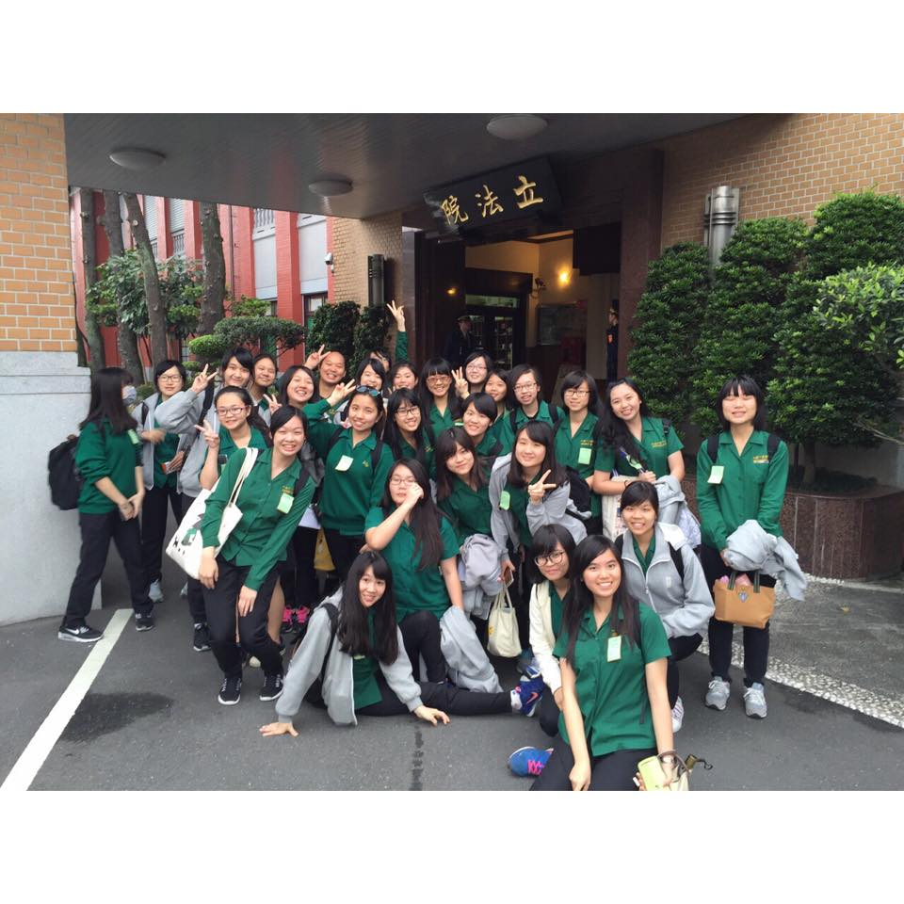
學生獎懲規定
常見獎勵事項（嘉獎）：
※團體活動確有成績表現者。
※拾物不昧，其價值輕微者。
※服務公勤特別盡職者。
※代表學校參加
對外活動表現
優良者。

Slide 27

學生獎懲規定
常見獎勵事項（小功）：
※代表學校參加對外活動，
而增進校譽者。
※拾物不昧其價值貴重者。
※其他優良行為合於小功者。
※擔任各級幹部負責盡職，表現優異者。

Slide 28
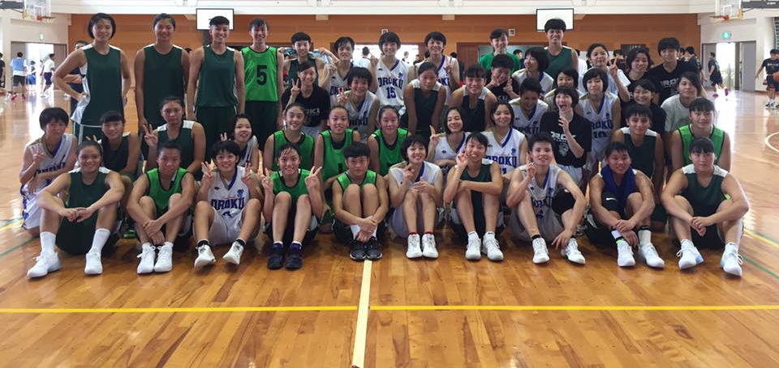
學生獎懲規定
常見獎勵事項（大功）：
※參加各種服務，成績特優者。
※拾物不昧，其價值特別貴重者。
※有特殊優良行為，足為全校學生之模範者。
※其他優良行為足於記大功者。

Slide 29

學生獎懲規定
常見懲罰事項（警告）：
※不按時繳週記或作業者，經催繳
期限內仍未繳交者。
※不遵守請假規則者。
※服務公勤不盡職者。
※不遵守上課期間行動電話及呼叫器嚴禁開機規定者
※擅入無人教室並擅動他人物品者。

Slide 30

學生獎懲規定
常見懲罰事項（小過）：
※欺騙行為情節輕微者。
※不按規定進出校區者。
※試場違規情節輕微者。
※不假離校外出者。
※無故不參加集會者。
※不服從榮服團或班級幹部糾正者。
※擔任班級幹部不負責盡職，影響工作推
展者。

Slide 31
學生獎懲規定
常見懲罰事項（大過）：
※考試舞弊者。
※竊盜行為情節輕微者。
※冒用或偽造文書、印章或塗改
文件、考試成績者。
(於遲到時冒簽他人姓名或非本人學生證)

Slide 32
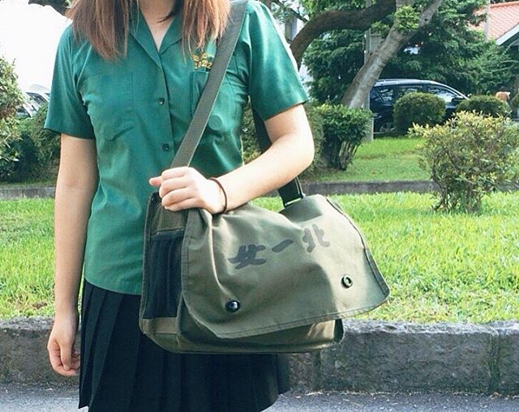
學生懲罰存記處理辦法
※凡初犯校規學生，經考查確有悔悟及改過自新之誠意者。
※由學生本人或法定監護人申請。
※請申請人至學務處
填妥懲罰存記申請
表送請有關人員(該
生導師、授課老師
、教官)副署後，送
生輔組辦理。

Slide 33
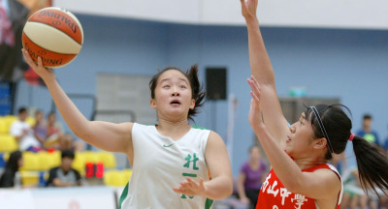
學生懲罰存記處理辦法
※考查期限：自申請日起算
◎警告處分：滿二個月以上
◎小過處分：滿六個月以上
◎大過處分：依學生獎懲委員會決議
※凡申請存記之學生，於考查期間再次觸犯校規者，註銷申請。

Slide 34

服務行善銷過實施辦法
※凡核定懲罰並有記錄之學生，經考查確有改過自新、積極向上之具體事實，且在考核期懲間未再違反任何校規者。
※由學生本人或法定監護人提出申請。
※請申請人至學務處填妥
服務行善銷過申請表送
請有關人員(該生導師
、授課老師、教官)副
署後，送生輔組辦理。

Slide 35
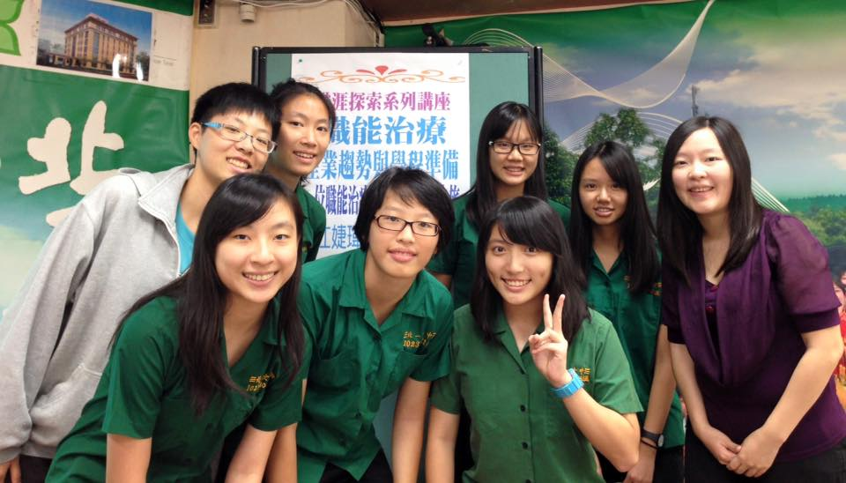
服務行善銷過實施辦法
※受警告處分者由一人副署，受小過處分者由二人副署，受大過處分者由三人副署。
※於考核期間內未再觸犯校規，且有具體之服務行善事實，經副署師長及導師確認後，始得註銷。
※考核期限：
【不含寒、暑假】
警告一個月，
小過三個月，
大過依學生獎懲委
員會決議專案處理。

Slide 36
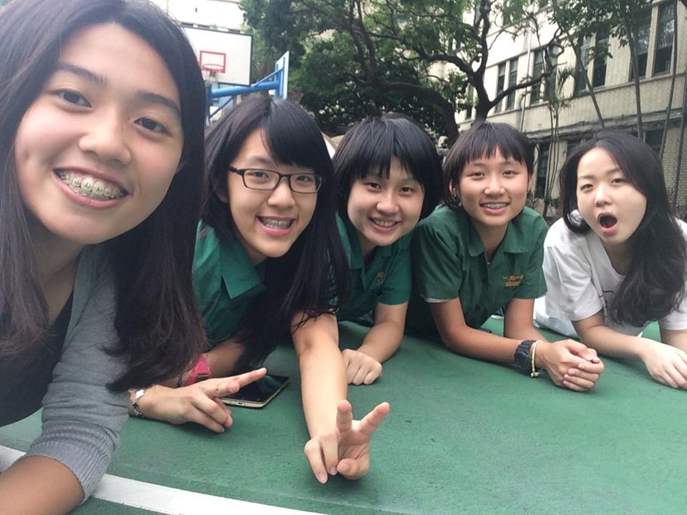
搭乘電梯小禮儀
1.禮讓教職員工、來賓及身障同學優先使用
2.請優先給擔任公勤之學生使用電梯：
(1)受師長指派執行之事項需搭乘電梯。
(2)抬送熱食或抬送資源回收籃、大型垃圾。
3.另學珠樓左側之無
障礙電梯為師長優
先搭乘，並請大家
共同遵守搭乘禮儀
，落實節能環保，
多走樓梯、少搭電
梯，齊為綠園盡心
力。

Slide 37
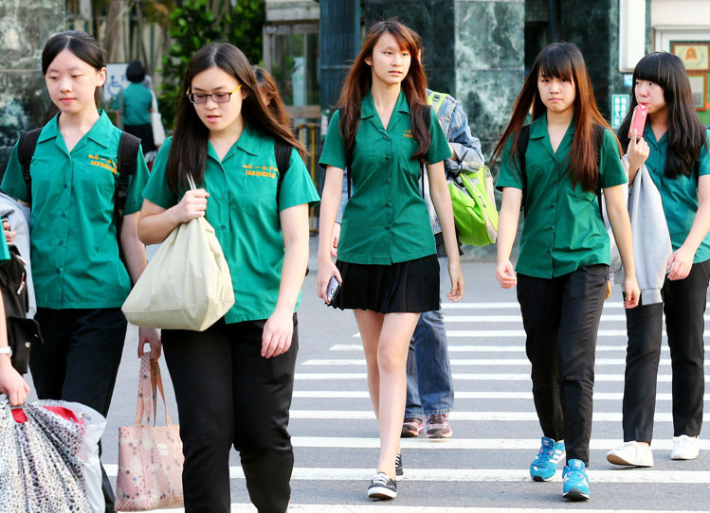
平平安安的出門，快快樂樂的回家
校園週邊交通:勿穿越凱道，請走總統府側。
遇變態、色狼怎麼辦?冷靜（教官室02-23610687）、報警（110或介壽派出所02-23613525）、進入店家或往人多的地方走。
善用書包、鑰匙…等。注意個人服裝儀態，以保護自己。

Slide 38
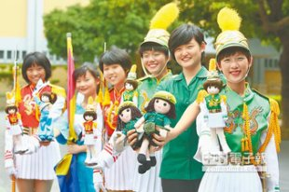
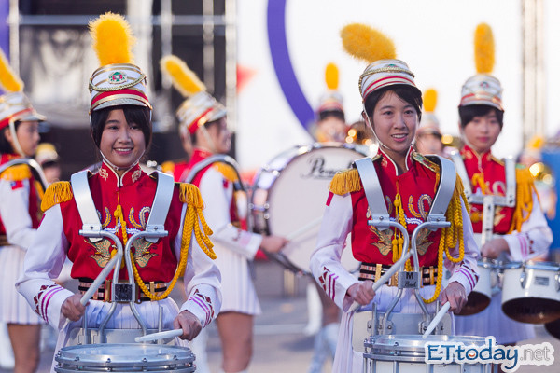
平平安安的出門，快快樂樂的回家
上下公車、捷運注意安全:書包長度及圍巾不宜過長。
注意服裝穿著，勿在校外穿脫裙。
北一女中過往的榮耀，妳引以為榮，今後北一女的榮耀將由妳創造，校譽維護需靠自己來維護，非師長一再的叮
嚀，讓將來的北一女
引妳為傲。

Slide 39
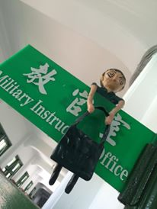
遇任何疑難雜症，歡迎至教官室，有8位帥氣、挺拔、美麗、大方、有愛心及耐心的教官和老師隨時為妳服務喔!
教官室校內專線：
23820484#555
校安專線：
23610687
（24小時，緊急事故處理）

Slide 40

友善校園宣導
＊本學期友善校園主題
「陪你勇敢不再旁觀」

Slide 41
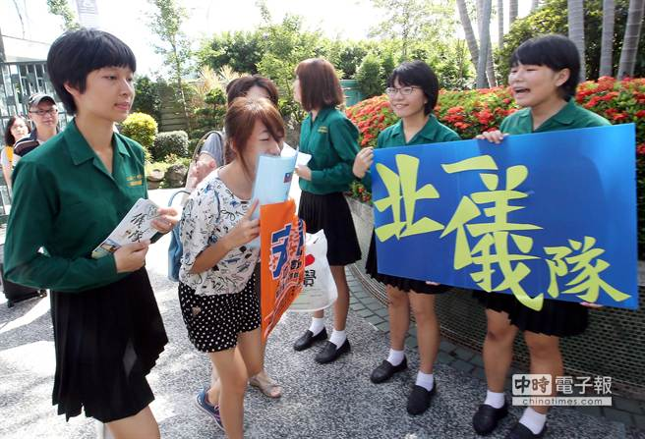
友善校園宣導
＊重點防制：「防制學生藥物濫用」
、「防制校園霸凌」、「杜絕復仇式色情」及「校園親密關係暴力事件防治及處理」。
＊建構健康、和諧的
校園風氣，正向推
動友善校園。

Slide 42
齊力共創
關懷尊重護包容
校園友善零距離
的友善綠園。
(8/30-9/5友善校園週)
記住

Slide 43
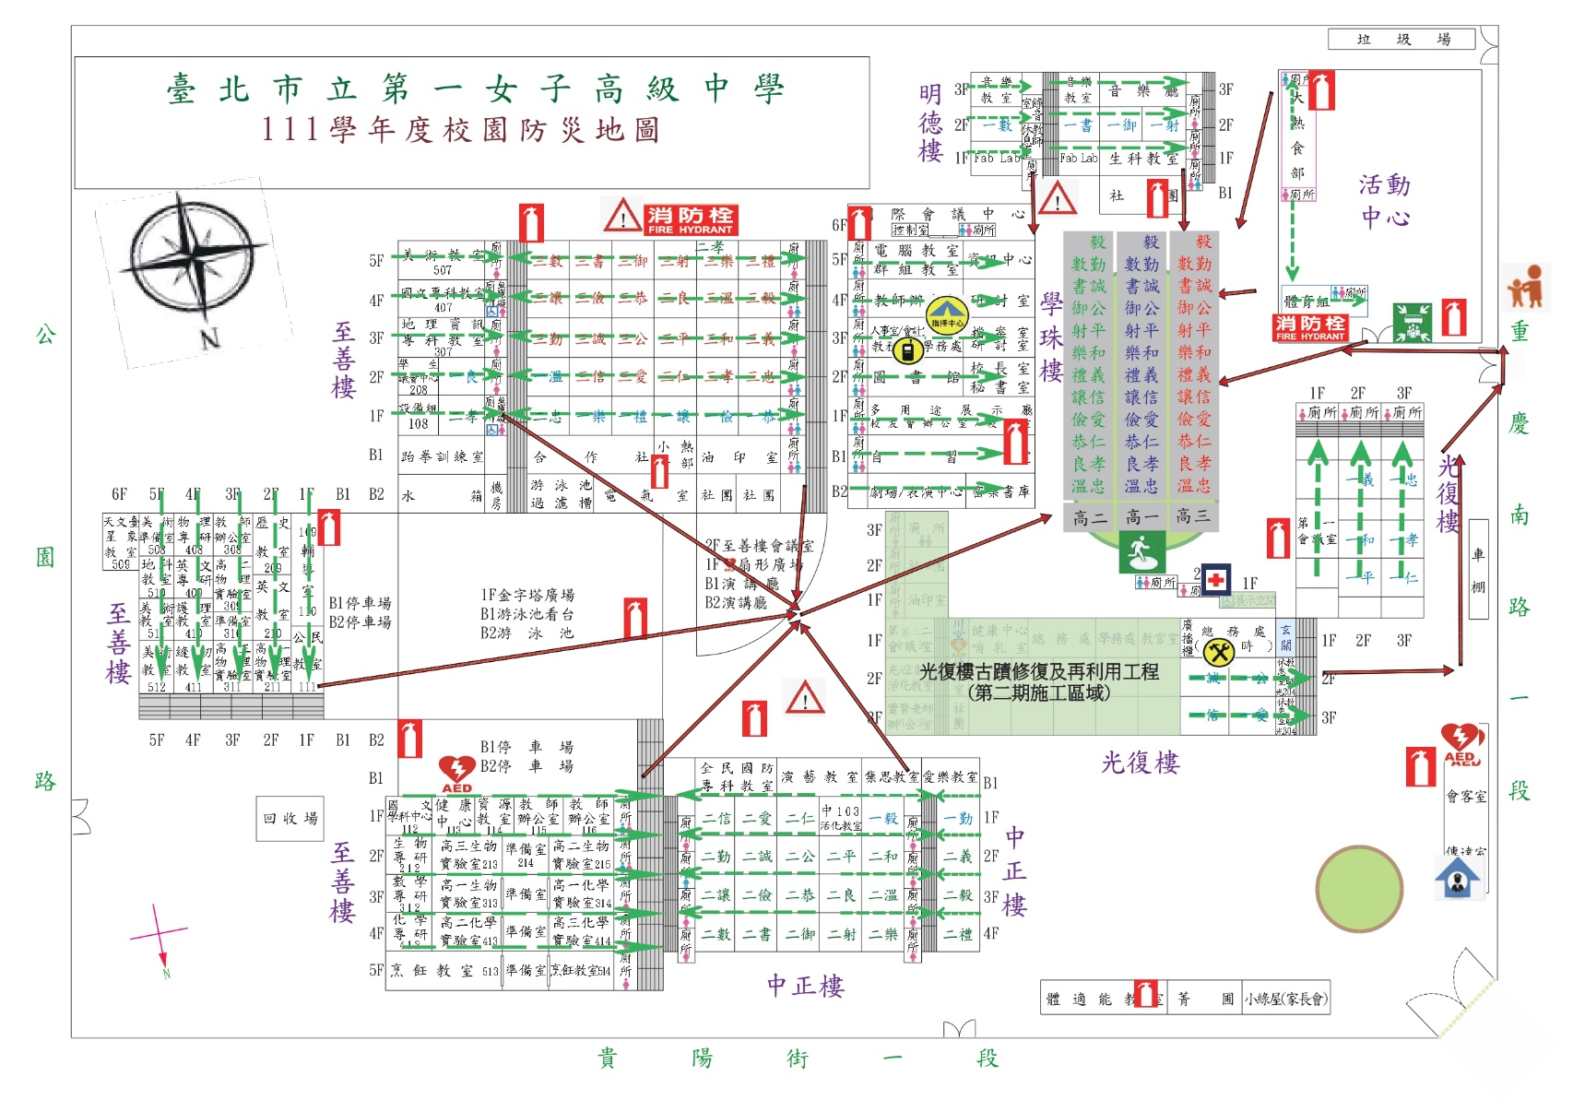










臺北市立第一女子高級中學─校園防災地圖(火災、地震災害) | 經度:東經121度51分31.83秒 緯度:北緯25度3分83.26秒 | 111.08月教官室制
防救災資訊
災害通報單位
教育部校安中心 02-33437855 02-33437856 臺北市災害應變中心 02-87863119 中正區災害應變中心 02-66321119 臺北教育局 02-27208889
警消醫療單位
臺北市警察中正第一分局 02-23113081#110 臺北市消防局城中分隊 02-23812839 臺北聯合醫院和平院區 02-23889595
各類災害避難原則
地震 | 先避難，再疏散
淹水 | 垂直避難
海嘯 | 往高處避難
土石流 | 預防性撤離
路線標示
建築內路線 | 建築外 路線 | 建築外路線
圖例 | 室外避難處所 | 指揮中心 | 急救站 | 滅火器 | 消防栓 | 災時家長接送區
 | 物資儲備點 | 救援器材放置點 | 通訊設備放置點 | AED | 警衛室

Slide 44


Slide 45
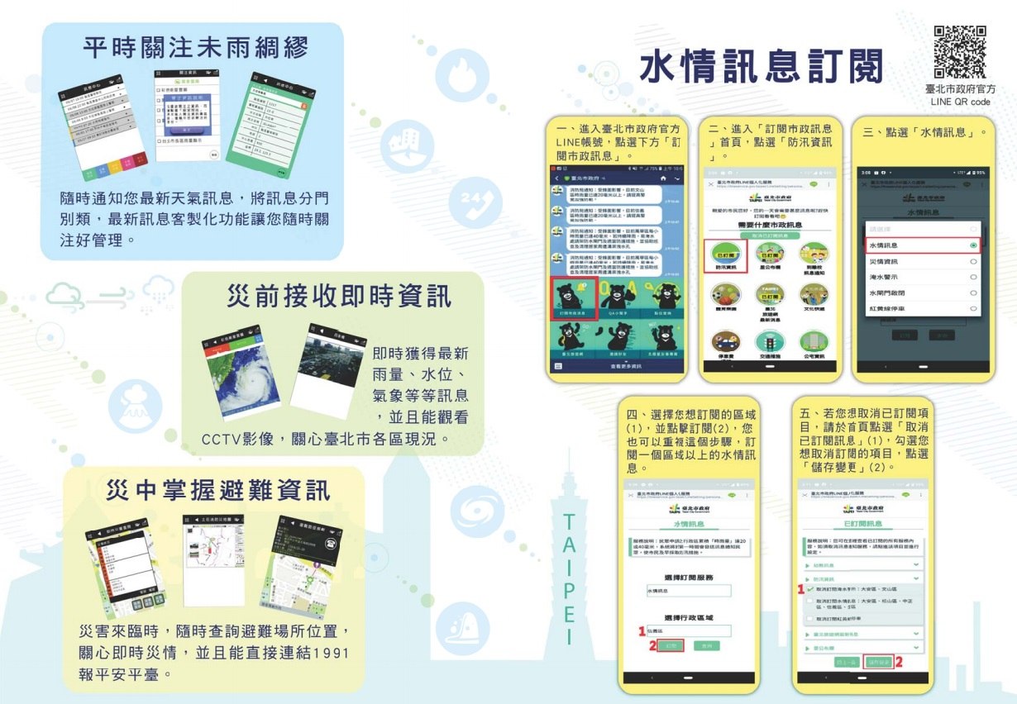

Slide 46
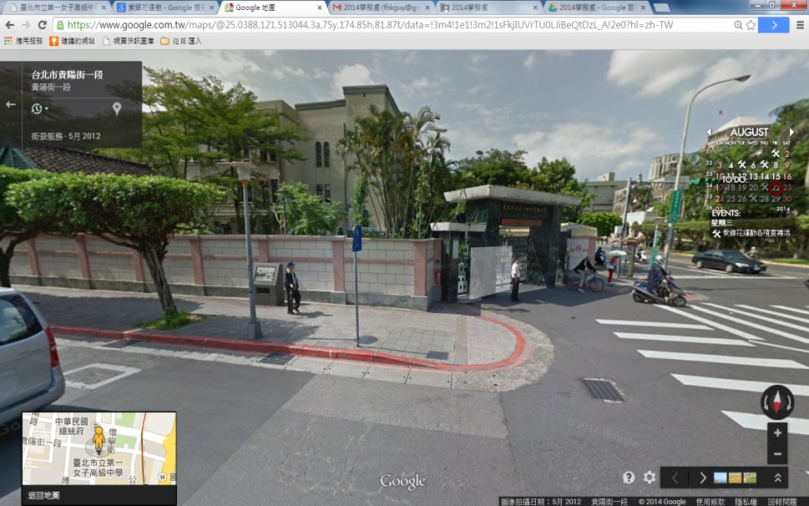
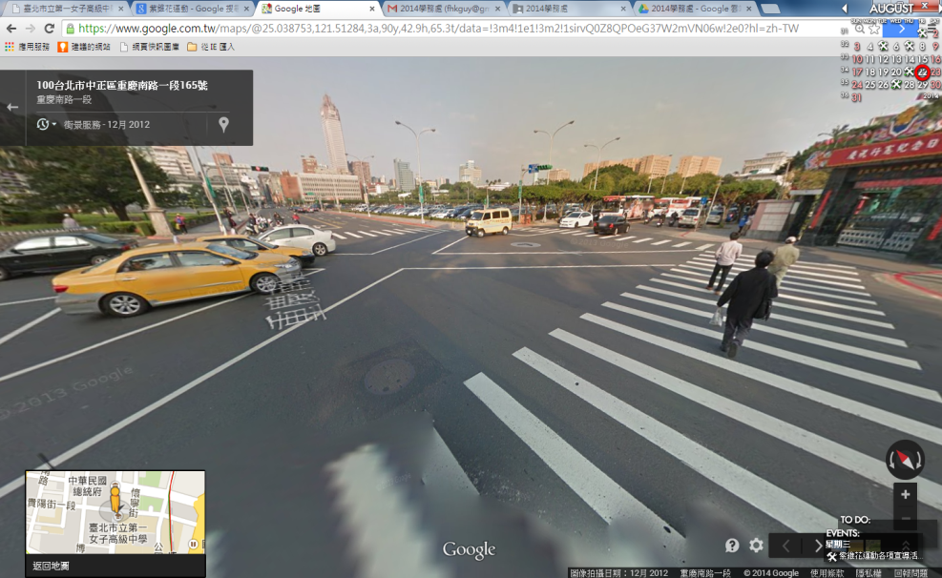
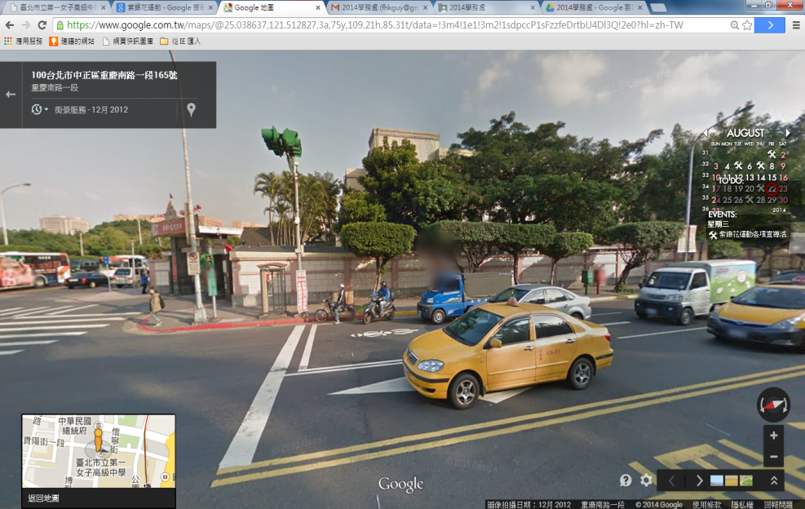
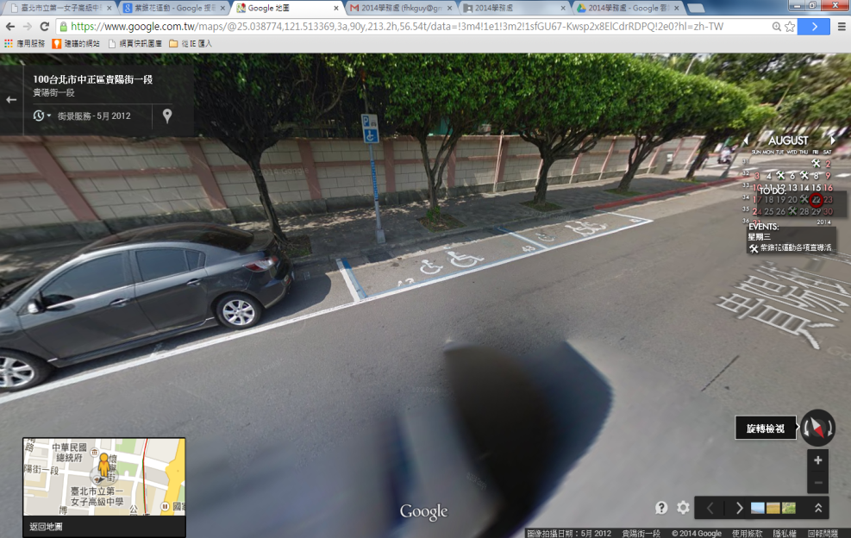
校門口交通

Slide 47
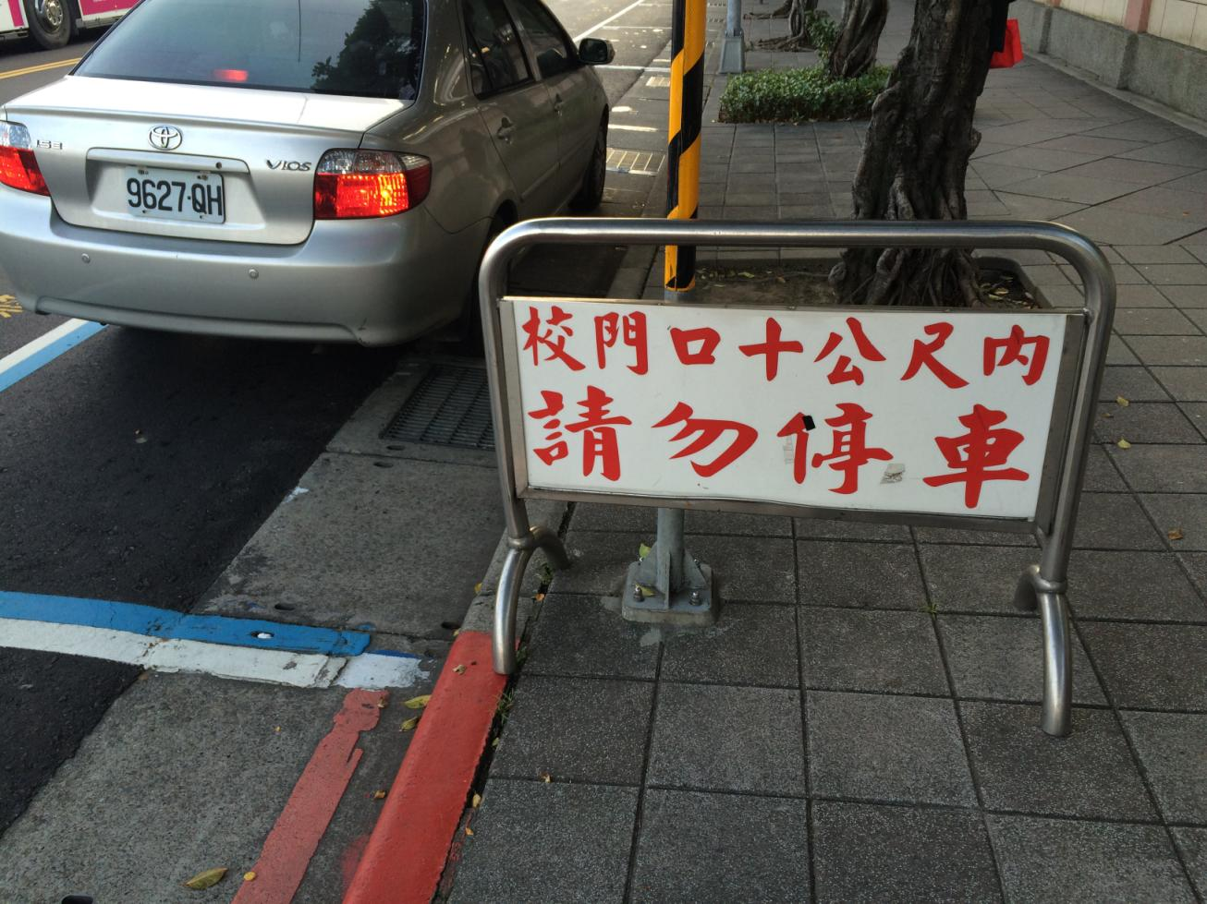
父母開車接送上、放學注意事項
請記住
一、學校大門口十公尺內請勿停車，兩側紅線以外上下車(重慶南路及貴陽街)。請勿臨時停車或併排停車，以維護交通暢流
二、貴陽街靠近學校門口之兩格身障車位及前五格車位，於早上
7時至8時禁止停車
，僅臨停上、下車。
三、重慶南路靠校園側
黃線僅供臨停上、
下車，請勿停車。

Slide 48
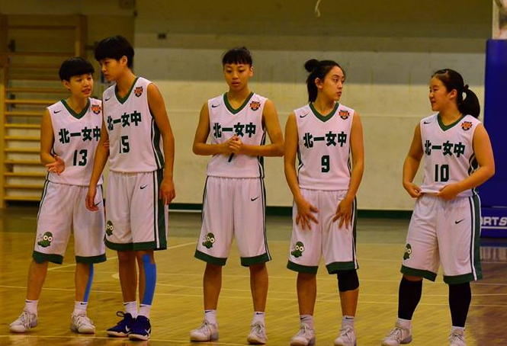
父母開車接送上、放學注意事項
在車上睡覺、在車上吃早餐、在車上看書、或在車上慢慢整理物品不離去。就會發生：父母開車送妳到校時，無停車位置，當妳快遲到時，因為前方併排停車，導致車輛回
堵；妳要過馬
路時，因車輛
回堵，導致妳
要跟車爭道。
好好守規則吧!

Slide 49
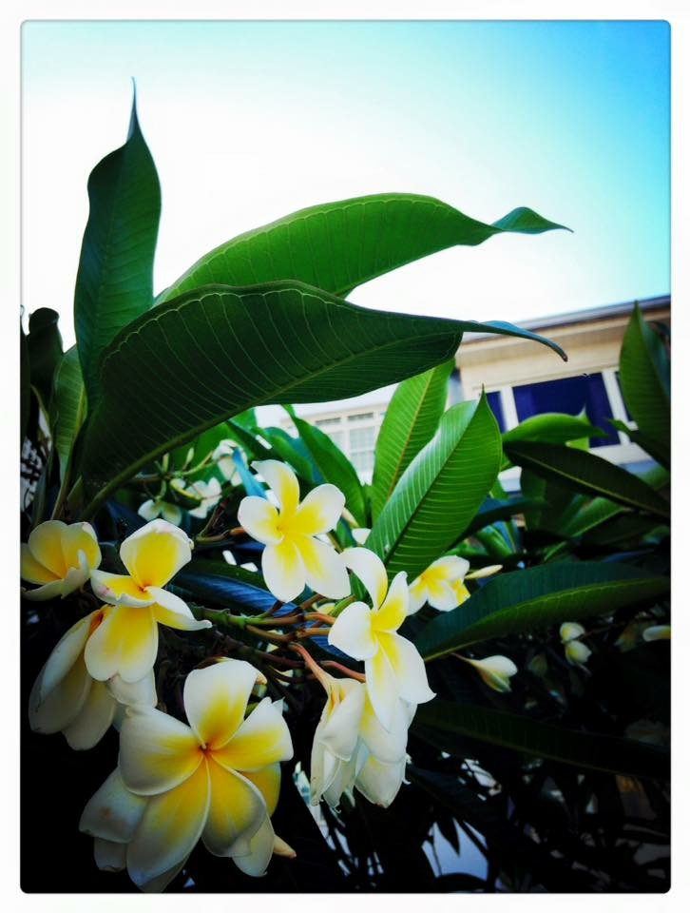
謝謝聆聽

